Slide 1



Conception et Développement d'une Application Web d’evaluation des CVE
CVE ASSESSTMENT
Encadrant professionnel et académique :
Mrs Adel Amri
Réalisée par :
Alaeddine Mansouri
Année Universitaire : 2023-2024

Slide 2
Plan
1
Analyse & Spécifications des besoins
Architecture et choix tecchnologique
DEMO
2
4
6
1
3
5
7
Présentation Génerale
Conception Globale
Répartition des Relieases
Conclusion
Notes:
This is the plan ,J’ll start with a litlle introduction
,Then I will talk about how the process BI works
After that , I ‘m going to identify the best way to develop a BI strategy
Later,we’ll mension /to quote the importance and the BI Tools
After that the areas of applications ,
And I’ll conclude with a conclusion

Slide 3
Présentation Générale
2
01

Slide 4

Introduction
3
Les administrateurs de sécurité font face à une charge de travail considérable, devant gérer et analyser un nombre croissant de vulnérabilités (CVE) chaque jour.
La complexité de ces tâches est exacerbée par la nécessité de comprendre l'impact de chaque vulnérabilité sur des systèmes variés et souvent hétérogènes.

Slide 5

Problématiques
4
Comment fournir aux administrateurs de sécurité un outil capable de traiter un grand volume de CVEs, de les analyser en profondeur par rapport à la configuration spécifique du système, et de fournir des recommandations basées sur les meilleures pratiques en cybersécurité ?

Slide 6

Solution Proposée
5
L'objectif principal de ce projet est de créer une application web hautement fonctionnelle et conviviale qui permettra aux administrateurs de sécurité de simplifier la gestion des vulnérabilités.
L'application proposera un ensemble complet de fonctionnalités, En exploitant des technologies avancées comme le Graph RAG et les modèles de langage naturel (LLM), elle offre une solution puissante pour détecter, analyser et traiter les menaces de manière proactive.

Slide 7
Spécifications des besoins
6
02

Slide 8

7
Présentation des acteurs
Administrateur de sécurité

Slide 9
Les Besoins fonctionnels
8
Authentification
Gestion des vulnérabilités
Planifier et exécuter des analyses
Configuration de l’application
Priorisation des CVE en fonction de leur risque
Recommandations et atténuations
Interface Utilisateur (UI)
Consultation Dashboard

Slide 10
9
Besoins non fonctionnels
L’ergonomie
Extensibilité
La Sécurité

Slide 11
Conception Globale
10
03

Slide 12
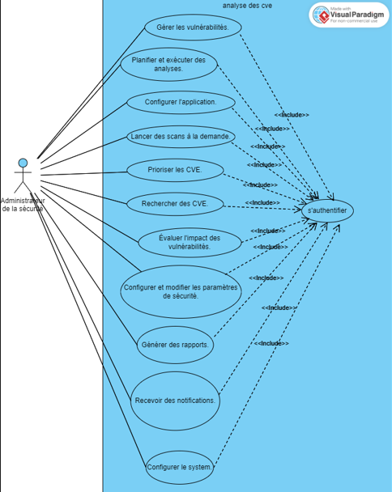
Diagramme de cas d’Utilisation Global
11

Slide 13
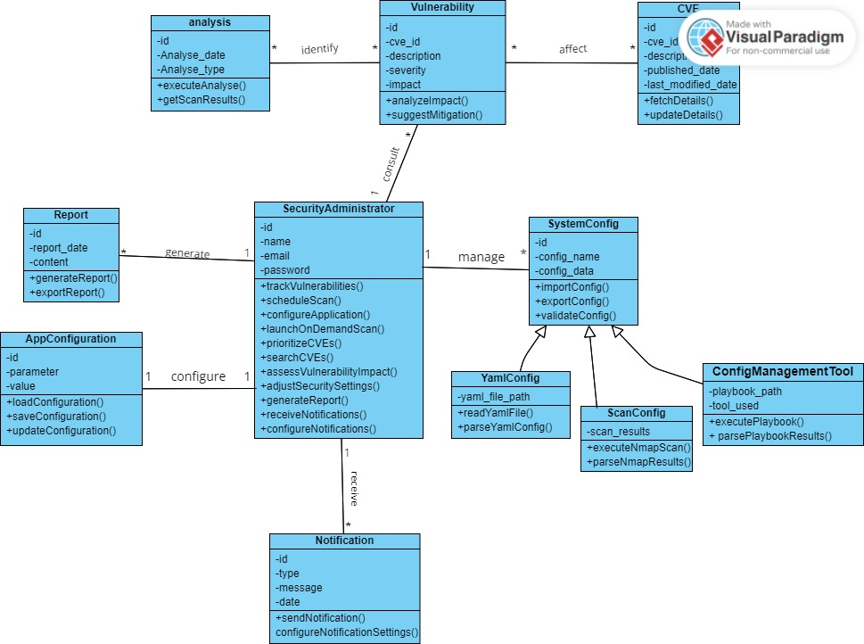
Diagramme de Classe Global
12

Slide 14
Architecture et choix technologiques
13
04

Slide 15

Méthodologie du travail
14
Avant la réalisation d’un projet informatique, il est nécessaire de choisir une méthodologie de travail et un procès de suivi afin d’aboutir à la fin à un logiciel fiable. Cette méthodologie présente un procédé qui a pour objectif de permettre de formaliser les étapes préliminaires du développement d’un système afin de rendre ce développement plus fidèle aux besoins du client.

Slide 16
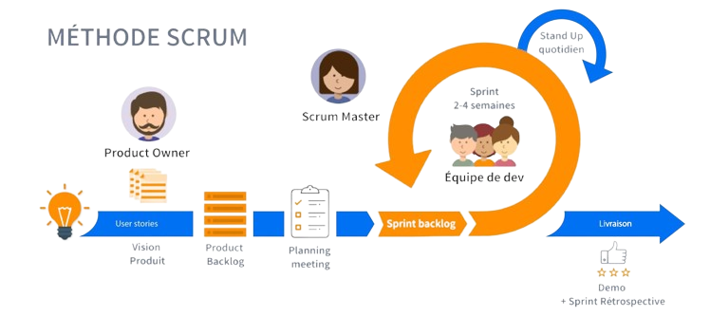
15
Méthodologie Agile : Méthodologie Scrum
Les méthodes agiles sont des méthodologies essentiellement dédiées à la gestion de projets informatiques. Elles reposent sur des cycles de développement itératifs et adaptatifs en fonction des besoins évolutifs du client. Elles permettent notamment d’impliquer l’ensemble des collaborateurs ainsi que le client dans le développement du projet.

Slide 17
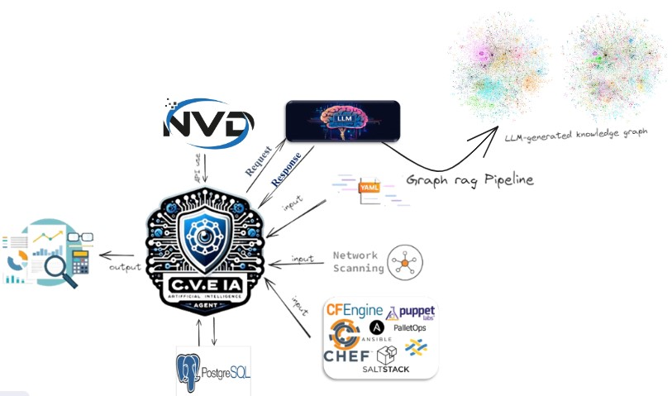
Architecture
16

Slide 18





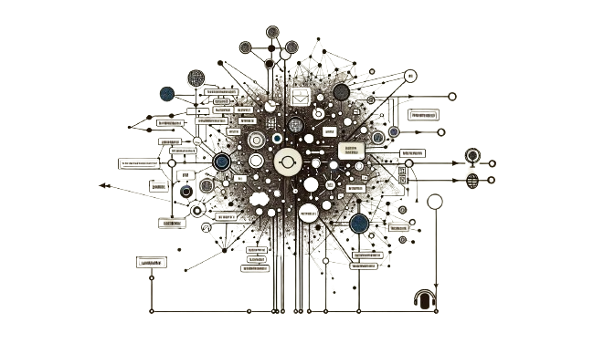




18
Choix technologique

Slide 19
Répartition des Releases
20
05

Slide 20
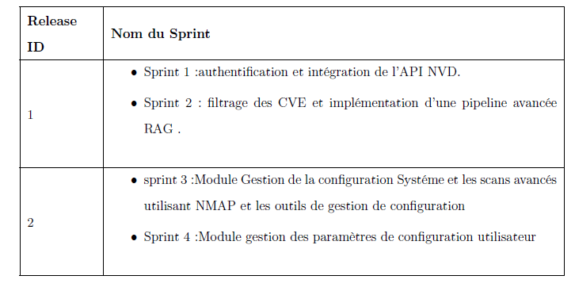

Répartition des Releases
21

Slide 21
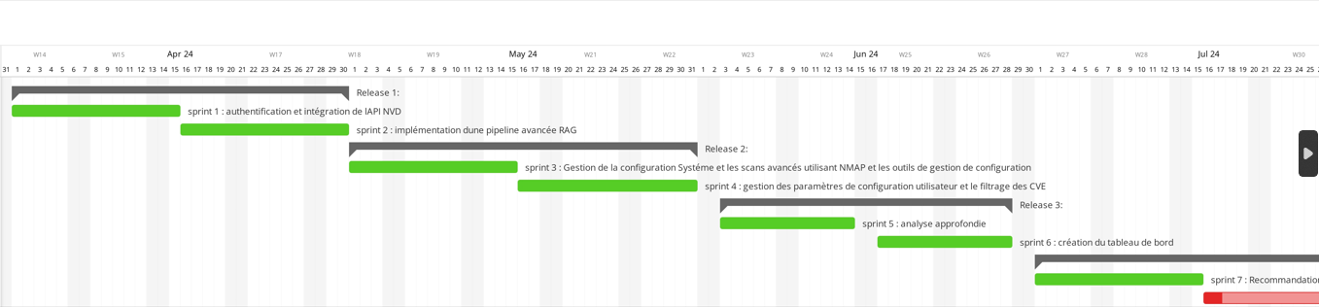
Répartition des Sprints
22

Slide 22
DEMO
23
06

Slide 23
Conclusion
24
07

Slide 24
Conclusion
25
Le projet aboutit à la création d'une application de gestion des vulnérabilités innovante, conçue pour simplifier la vie des administrateurs de sécurité face à la complexité croissante de la cybersécurité. Grâce à l'intégration de technologies avancées, l'application offre une solution puissante pour l'analyse et la gestion des vulnérabilités, permettant de détecter les menaces et de proposer des actions correctives adaptées à chaque contexte spécifique. Cette solution contribue à une meilleure protection des infrastructures contre les menaces en constante évolution.

Slide 25
Merci de votre attention

